Slide 1
Break for Lunch
Intermedio - Lunch

Slide 2
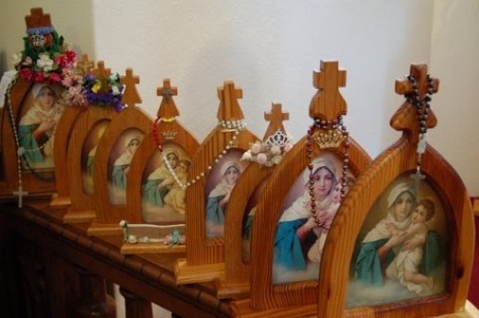
Part 2

Slide 3
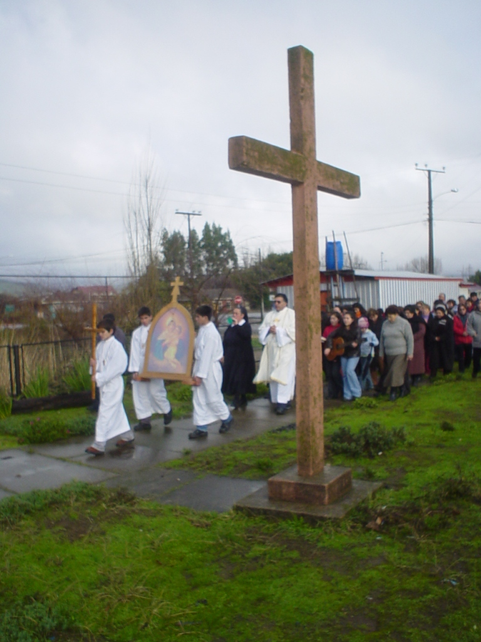
LET’S RECAP - REPASEMOS
What is the Schoenstatt Rosary Campaign?
¿ Qué es la Campaña de la Virgen Peregrina ?
Es un método moderno de pastoral, que tiene como fin especifico:
* LA EVANGELIZACION
Is a modern evangelization method, it’s mission is to:
* EVANGELIZE

Slide 4
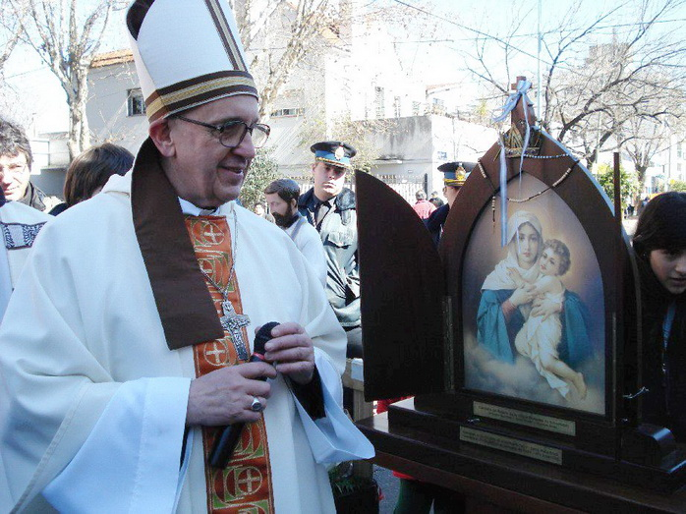
LET’S RECAP - REPASEMOS
What is the Schoenstatt Rosary Campaign?
¿ Qué es la Campaña de la Virgen Peregrina ?
2. Es un apostolado inserto en la Iglesia, que va al encuentro de todos los que tratan de orientar su vida por Cristo, a través de María.
2. Is an apostolate within the Church, goes to the encounter of all who want to live their lives for Christ, through Mary.
Pope Francis, when he was Bishop of Buenos Aires

Slide 5
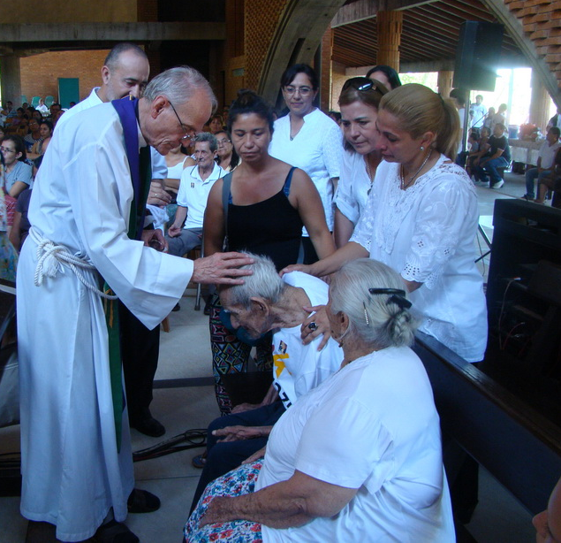
LET’S RECAP - REPASEMOS
What is the Schoenstatt Rosary Campaign?
¿ Qué es la Campaña de la Virgen Peregrina ?
3. It has a radiating force because goes to meet the sufferings and anxieties of the people; responds to the thirst for God and the need to express faith.
3. Posee una fuerza de irradiación, porque va al encuentro de las aflicciones y angustias del pueblo y responde a la sed de Dios y a la necesidad de expresar la fe.
MTA
Schoenstatt Father at Tuparenda, Uruguay

Slide 6
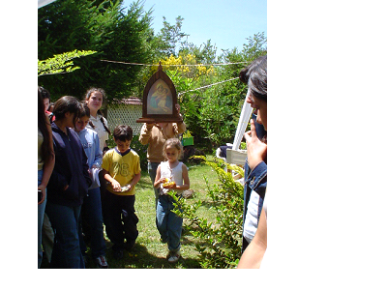
LET’S RECAP - REPASEMOS
What is the Schoenstatt Rosary Campaign?
¿ Qué es la Campaña de la Virgen Peregrina ?
4. Is extremely simple and to everyone's reach. It’s spirituality is solid and has a constant accompaniment. There is a great chain of prayer and sacrifice for the fruitfulness of this Apostolate.
4. Por ser extremadamente simple está al alcance de todos y tiene como base una espiritualidad sólida y un acompañamiento constante. Hay una gran cadena de oración y sacrificios por la fecundidad de este Apostolado

Slide 7
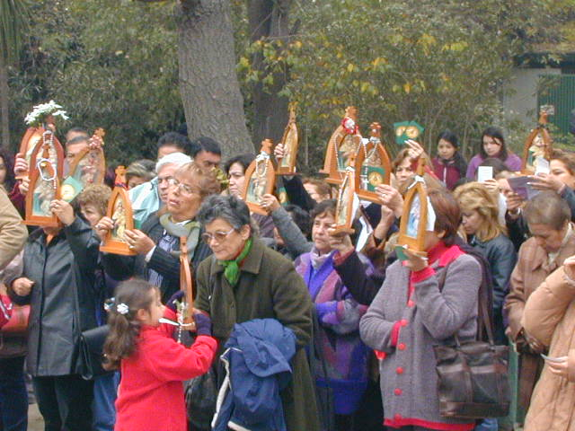
LET’S RECAP - REPASEMOS
What is the Schoenstatt Rosary Campaign?
¿ Qué es la Campaña de la Virgen Peregrina ?
5. The same people organize themselves and gradually begin to form strong relationships within their parishes, neighborhoods, buildings, towns, villages, factories, schools and offices.
5. Las mismas personas se organizan y de a poco se van sintiendo hermanadas en sus parroquias, barrios, edificios, pueblos, villas, fábricas, escuelas y oficinas.

Slide 8
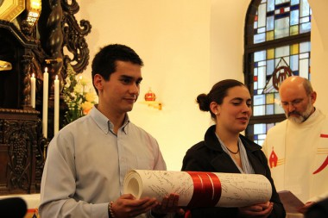

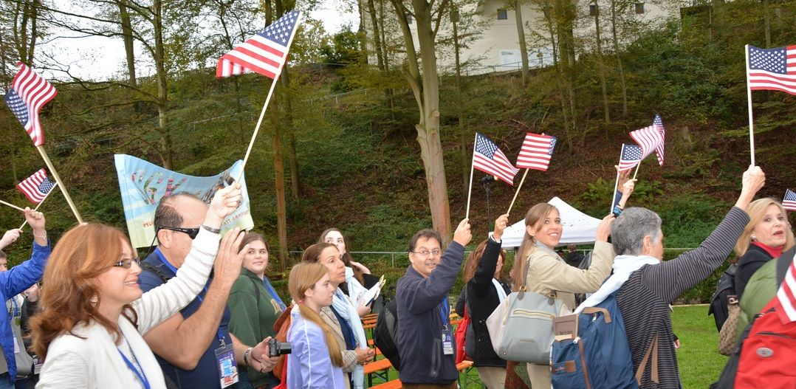
Mother count on me
Beloved country, here I am!
Madre,
Cuenta
conmigo
Patria querida,
aquí estoy!

Slide 9
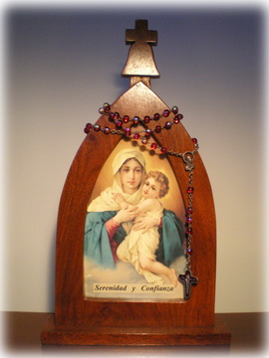
What are the specifics of the SRC?
Que es lo específico de la Campaña del Rosario?
The PERMANENT VISIT of the Pilgrim MTA,
QUEEN AND MOTHER
of Schoenstatt
La VISITA PERMANENTE
de la Imagen de la
MADRE Y REINA de
Schoenstatt.

Slide 10
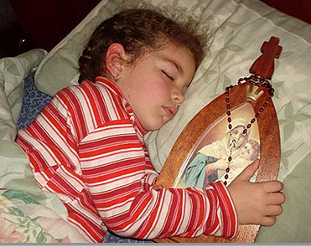
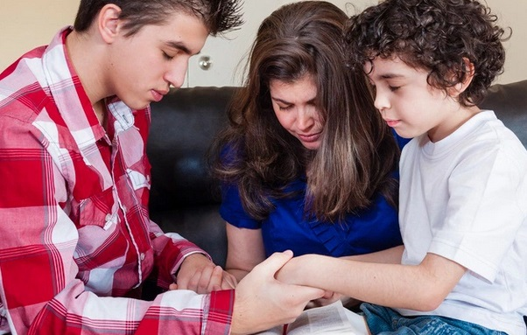
What are the specifics of the SRC?
Qué es lo específico de la Campaña del Rosario?
2. Invites the FAMILY to PRAY the Rosary together, and consecrate our lives to Mary through the Covenant of Love with her.
2. Que invita a REZAR EN FAMILIA, el Rosario en lo posible, y a Consagrar la vida a María mediante una Alianza con Ella.

Slide 11
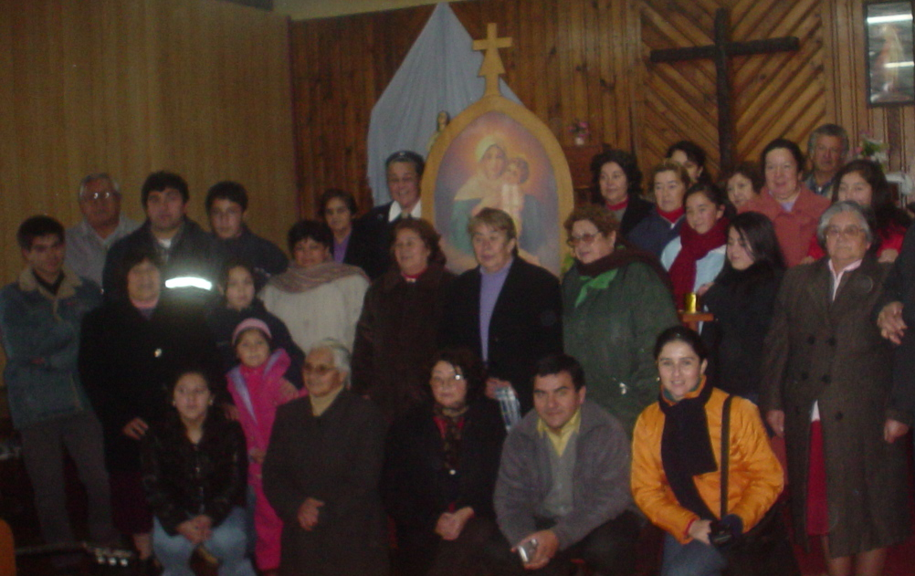
What are the specifics of the SRC?
Qué es lo específico de la Campaña del Rosario?
3. Offers the family a monthly message
3. Le ofrece a la familia un MENSAJE MENSUAL.
5. It cultivates our conscience and belonging to the Church through the contacts we develop at the parish level.
5. Cultiva la conciencia de pertenencia a la Iglesia por el contacto que se establece en cada Parroquia y en cada grupo.
4. Promotes inner transformation and awareness we are all called to be apostles.
4. Promueve la transformación interior y la conciencia de que todos estamos llamados a ser
apóstoles por el bautismo.

Slide 12
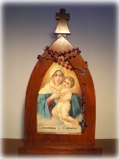
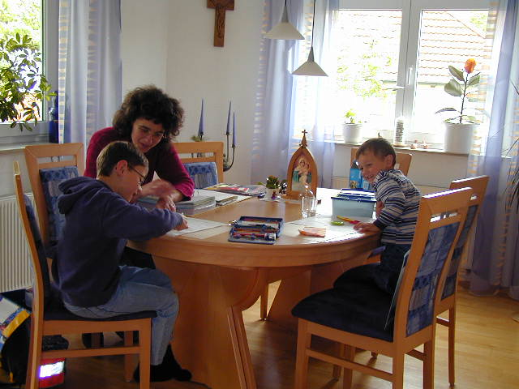
How does the campaign function?
¿Cómo funciona la Campaña?
Each MTA Image rotates permanently amongst 10 families, staying on each home for three days.
1. Una imagen recorre 10
familias en forma permanente, quedándose tres días en cada casa.

Slide 13
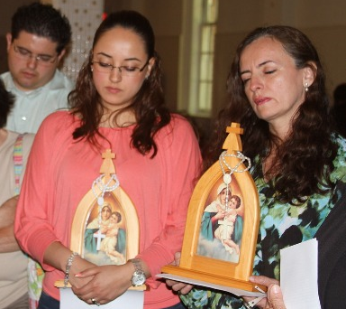
2. Cada Imagen está a cargo de un(a) misionera (o), es bendecida en el Santuario, tiene una forma original y propia de la campaña.
How does the campaign function?
¿Cómo funciona la Campaña?
Each Image is looked after by a Missionary
The MTA image is blessed at the Shrine and it has a very special and unique form, particular only to the Campaign

Slide 14
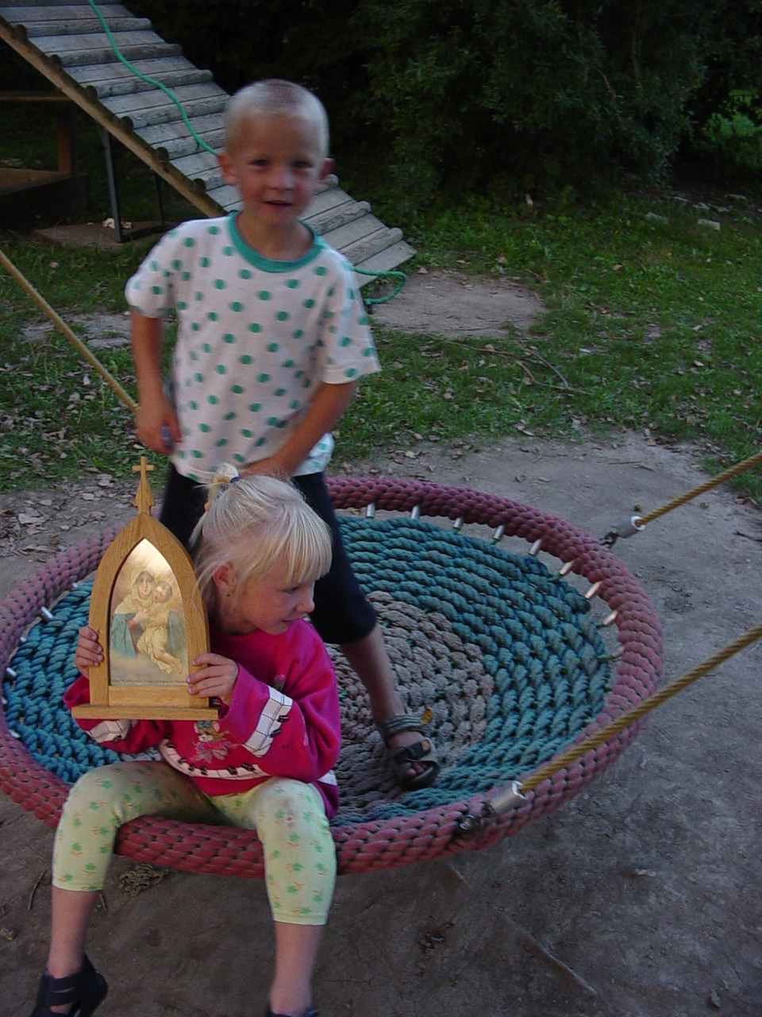
Responsibilities of the Missionary (Coordinator)
Responsabilidades del (la) Misionero(a)
No 1.
Make sure rotation goes smoothly,
Assist spiritually
Helping as much as possible
Try to have the families that receive the MTA united.
No 1.
Cuidar que la Imagen camine bien,
Orientando espiritualmente,
Dando todo el apoyo necesario
Procurando mantener unidas las familias que la reciben.

Slide 15
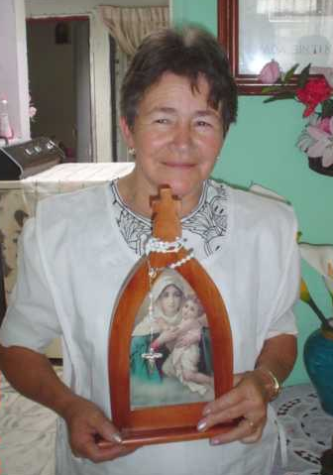
No.2
Ella o él es el nexo con la Coordinación de la Virgen Peregrina, y la Parroquia.
Responsibilities of the Missionary (Coordinator)
Responsabilidades del (la) Misionero(a)
No.2
He or she is the link with the Pilgrim MTA Apostolate, at the local Shrine and the parish

Slide 16
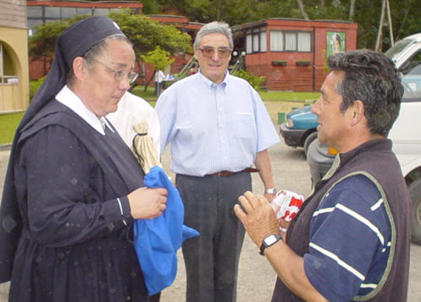
No. 3
La misionera (o) se preocupa de distribuir los mensajes y que las visitas de la imagen caminen bien.
Responsibilities of the Missionary (Coordinator)
Responsabilidades del (la) Misionero(a)
No. 3
The Missionary makes sure each one on the rotation receive the messages.
The Missionary makes sure all visits of the Pilgrim MTA go smoothly.

Slide 17
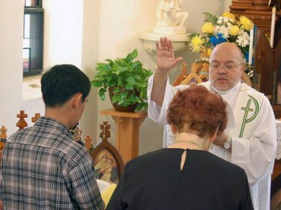
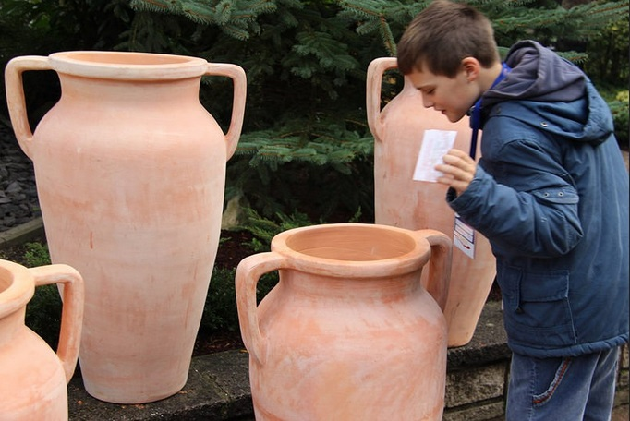
No. 4
Los días 18 de cada mes, invita a las familias al Santuario o a la Parroquia a celebrar una “Liturgia Mariana”, llamada Día de Alianza.
En lo posible se celebra la Santa Misa, se reza el Rosario y se renueva la Alianza con las oraciones propias para ello.
Responsibilities of the Missionary (Coordinator)
Responsabilidades del (la) Misionero(a)
No. 4
Every 18th the Missionary invites the families on her rotation to come to the Shrine to celebrate Covenant Day.
Every 18th, if posible, all participate of Holy Mass, pray the Rosary and renew the Covenant of Love with the proper prayers.

Slide 18
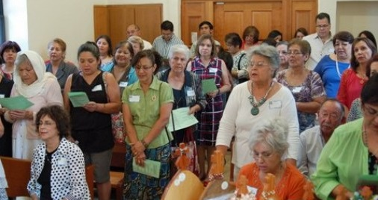
ANNUAL PILGRIMAGE
PEREGRINACION ANUAL
Responsibilities of the Missionary (Coordinator)
Responsabilidades del (la) Misionero(a)
No. 5
Once a year the missionary invites all the families to go to the SHRINE to return Blessed Mother’s visitis to their homes.
No. 5
Una vez al año se invita a todas las familias visitadas a devolverle la visita a la Madre Tres Veces Admirable en su SANTUARIO

Slide 19

How to we welcome Blessed Mother?
¿ Cómo acoger la visita de la Virgen….?
No. 1
When the Pilgrim MTA is accepted in one’s home, the family will have a set date each month in which She will visit the home.
Al aceptar la VISITA DE LA VIRGEN, la familia tendrá una fecha mensual fija, en que cada mes, pasará nuevamente la imagen Peregrina por su casa.

Slide 20

How to we welcome Blessed Mother?
¿ Cómo acoger la visita de la Virgen….?
No. 2
The Blessed Mother stays with each family 3 days.
She has to continue her way visiting the rest of the families on the rotation.
Including the missionary there are usually 10 families on each rotation.
La visita mensual es de tres días solamente,
ya que la Imagen debe seguir visitando al resto de familias inscritas,
las cuales son normalmente 10, incluida la misionera (o).

Slide 21
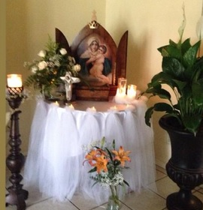
To receive the image of Blessed Mother, a special place of honor is selected in the home, flowers and candles are used to adorn the altar.
Para recibir a la Virgen, se prepara un pequeño altar, adornándolo con flores y velas, de modo que la Imagen quede en el lugar de honor dentro de la casa.
How to we welcome Blessed Mother?
¿ Cómo acoger la visita de la Virgen….?
No. 3

Slide 22
How to we welcome Blessed Mother?
¿ Cómo acoger la visita de la Virgen….?
No. 4
During the visit of the Pilgrim MTA, the family maintains a harmonious, respectful and peaceful ambiance, as the MTA likes it.
Mientras la Imagen está en la casa, la familia se esfuerza por mantener dentro de la casa un ambiente especial de armonía y respeto como a la Virgen le agrada.

Slide 23
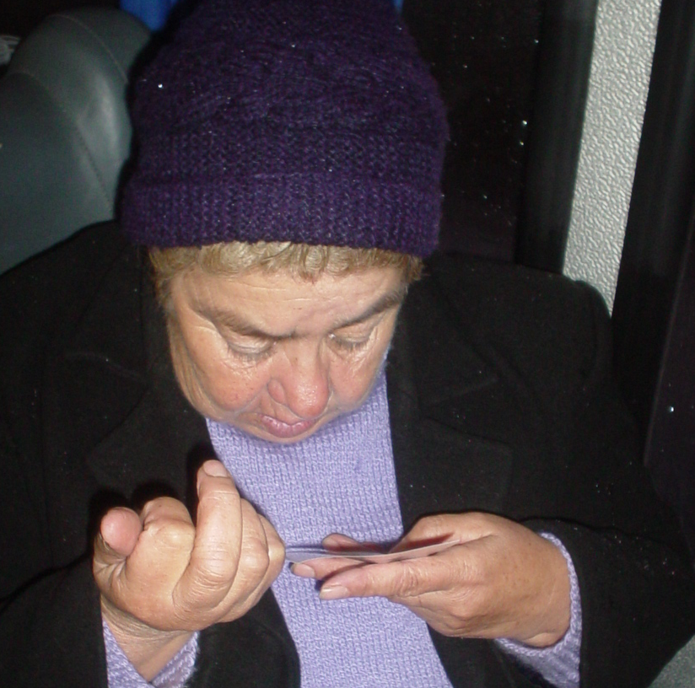

La familia, junto con la visita de la Imagen de la Virgen, recibe el MENSAJE MENSUAL, el mismo que es distribuido por la misionera (o).
How to we welcome Blessed Mother?
¿ Cómo acoger la visita de la Virgen….?
No. 5
On every monthly visit, the family receives the monthly message, which is distributed by the Missionary (Coordinator)

Slide 24
How to we welcome Blessed Mother?
¿ Cómo acoger la visita de la Virgen….?
No. 6
Through the Rosary Campaign, PRAYER in the FAMIY is incentivized by praying the Holy Rosary, or a decade or at least 3 Hail Mary's, one Our Father and one Glory.
Mediante la campaña de la Virgen Peregrina, se incentiva la ORACIÒN EN FAMILIA con el Santo Rosario; si no es possible uno entero, un Misterio o al menos , tres Ave Marías, un Padrenuestro y un Gloria

Slide 25
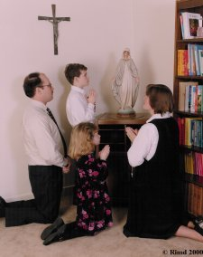
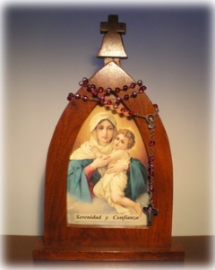
During the “MARY’s VISITATION” the families can make petitions, and offerings
Durante la VISITA DE LA VIRGEN, las familias pueden colocar intenciones, peticiones, o manifestarle sus ofrecimientos.
How to we welcome Blessed Mother?
¿ Cómo acoger la visita de la Virgen….?
No. 7

Slide 26
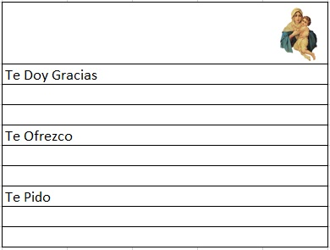
How to we welcome Blessed Mother?
¿ Cómo acoger la visita de la Virgen….?
No. 8
Use the existing PETITION SHEETS to fill in your offerings and petitions.
The Coordinator takes them every 18th to the Shrine of the Mother Thrice Admirable on his/her monthly visit.
Existen unas HOJITAS DE PETICIONES que la familia puede llenar y la misionera lleva a la Capilla de la Virgen, el Santuario de la Madre tres veces Admirable, cada 18 o en su visita mensual.
Capital of Grace
Jar

Slide 27
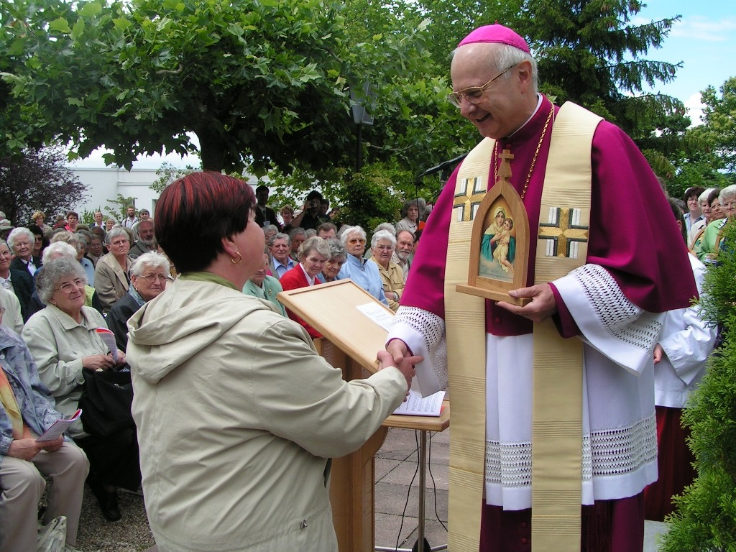
The Schoenstatt Rosary Campaign wants to help the Church on EVANGELIZATION
La Campaña quiere ayudar en la gran
TAREA DE EVANGELIZACION de toda la Iglesia
Thus, assists to the families on enrolled on each rotation to make contact with their parishes. "So there is one flock around a single Shepherd".
y, por ello, se orienta a las familias que están inscritas a TOMAR CONTACTO CON LA PARROQUIA respectiva. “De modo que haya un solo rebaño en torno de un solo Pastor”.

Slide 28
FIN

